Slide 1
プログラミング基礎同演習
Pythonの概要とGoogle Colabの使い方
2019/09/24
慶應義塾大学理工学部物理情報工学科
渡辺

Slide 2
本講義の目的
Pythonの文法やライブラリの使い方を覚える
プログラムが組めるようになる
「プログラマ的な感覚」を身につける

Slide 3
「プログラマな的感覚」とは
タスク実現のための方法を知っていること
タスクを見て実現コストを見積もれること
「このくらいのコードを書いたらこのくらいのことができるはず」という感覚

Slide 4
例１：画像処理
タスク：卒論の実験で撮影したpng画像100枚を縦横ともに半分にリサイズしたい
もしWindowsの「ペイント」を使うと、一枚一枚開いては「イメージのプロパティ」からサイズを指定して保存しなおす必要がある。

Slide 5
例１：画像処理
タスク：卒論の実験で撮影したpng画像100枚を縦横ともに半分にリサイズしたい
Pythonによる解決例
import glob
from PIL import Image
for file in glob.glob("*.png"):
img = Image.open(file)
(w, h) = img.size
img.resize((w // 2, h // 2), Image.LANCZOS).save("resized/" + file)
ImageMagickによる解決例
mogrify -path resized -resize 50% *.png

Slide 6
例2：ダイオードの特性調査
タスク：パラメータを変えながら作成したダイオード特性のパラメータ依存性が知りたい
電流
a = 0.1
a = 0.2
Vf
a = 0.3
a = 0.4
電圧
a
O
O
順方向電圧Vf

Slide 7
例2：ダイオードの特性調査
タスク：パラメータを変えながら作成したダイオード特性のパラメータ依存性が知りたい
ひとつひとつエクセルで開いて、マクロでフィッティングして、
それを別のシートにコピーして、最後にグラフを作成・・・
globでファイル一覧を取得、SciPyのcurve_fitでフィッティング
matplotlibでグラフ作成
・ 後からフィッティング関数を変えたくなったら？
・ データが増えたら？

Slide 8
「プログラマな的感覚」とは(再掲)
タスク実現のための方法を知っていること
タスクを見て実現コストを見積もれること
PythonのSciPyライブラリや、curve_fitを知っている必要はない
「これはPythonなら数行でできるはず」と思えば
「Python フィッティング」でググるとすぐに出てくる
「プログラマ的な感覚」がなければ、そもそも検索しない

Slide 9
いろいろなシミュレーション
訓練のためのシミュレーション
フライトシミュレータ
ドライブシミュレータ
娯楽のためのシミュレーション
シミュレーションゲーム (戦略、経営等)
ロールプレイングゲーム
予測のためのシミュレーション
天気予報・自動車の設計・創薬

Slide 10
物理と支配方程式
物理とは
我々が住むこの世界を理解・記述する学問
この世界のルール
この世界は微分方程式で記述されている
これを支配方程式(Governing Equation)と呼びます

Slide 11

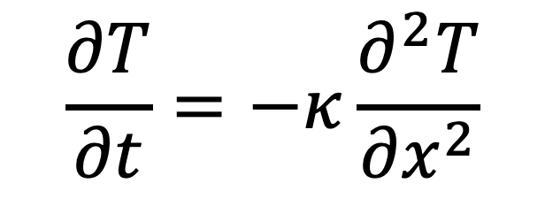
支配方程式の例
$$\frac{∂T}{∂t}=−κ\frac{∂^{2}T}{{∂x}^{2}}$$
拡散方程式
物質やエネルギーなどが広がって(拡散して)いく様子を表現する方程式
$$∂$$
は偏微分記号。とりあえず微分の一種と思ってください

Slide 12
支配方程式の例
$$\frac{∂T}{∂t}=−κ\frac{∂^{2}T}{{∂x}^{2}}$$
拡散方程式
温度の時間変化を表す
ある点での温度が上がるか下がるか？
あがるならどれくらい上がるか？

Slide 13
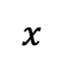


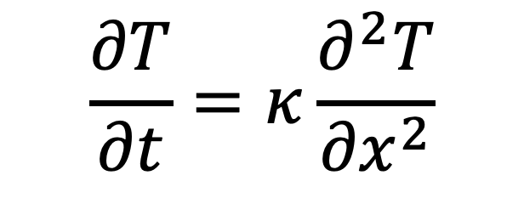
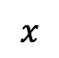
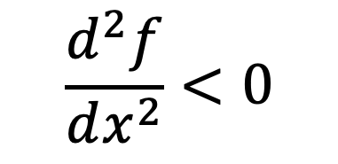
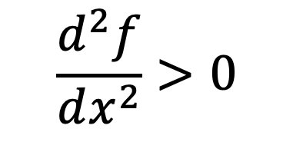
支配方程式の例
$$\frac{∂T}{∂t}=κ\frac{∂^{2}T}{{∂x}^{2}}$$
拡散方程式
ある地点での二階微分の値
$$y=f(x)$$
$$y=f(x)$$
$$x$$
$$x$$
$$\frac{d^{2}f}{dx^{2}}>0$$
$$\frac{d^{2}f}{dx^{2}}<0$$
下に凸なら正
上に凸なら負

Slide 14
支配方程式の例
$$\frac{∂T}{∂t}=κ\frac{∂^{2}T}{{∂x}^{2}}$$
拡散方程式
まわりの平均との差を表す
平均
平均
自分は平均より低い
自分は平均より高い

Slide 15
支配方程式の例
$$\frac{∂T}{∂t}=κ\frac{∂^{2}T}{{∂x}^{2}}$$
拡散方程式
自分が平均以下なら増えようとする
まわりを見て
自分が平均以上なら減ろうとする
平均
自分は平均より低い
自分

Slide 16
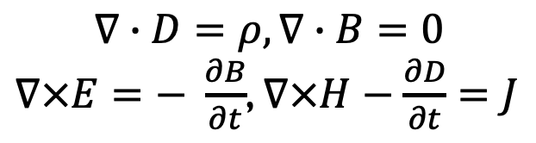
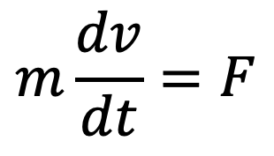
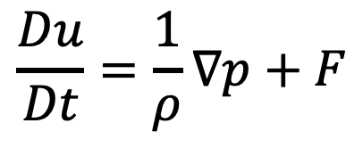
様々な支配方程式
ニュートンの運動方程式
古典的な物体の運動を記述する
$$m\frac{dv}{dt}=F$$
例：天体の運動、弾道計算
ナビエ・ストークス方程式
流体の流れを記述する
$$\frac{Du}{Dt}=\frac{1}{ρ}∇p+F$$
例：天気予報
マクスウェル方程式
電場や磁場の振る舞いを記述する
$$∇∙D=ρ,∇∙B=0$$
$∇×E=− \frac{∂B}{∂t}$, $∇×H−\frac{∂D}{∂t}=J$
例：スマートフォンの開発等

Slide 17
コンピュータシミュレーション
支配方程式 ＝ 知りたい現象を記述する微分方程式
これを解けば未来がわかる
ほとんどの微分方程式は厳密に解くことができない
数値的に近似解を求める
コンピュータシミュレーション

Slide 18
離散化
コンピュータは
離散的値しか扱えない
この世界は連続的
計算機が扱えるように連続的な値をとびとびの値にすることを離散化と呼ぶ

Slide 19
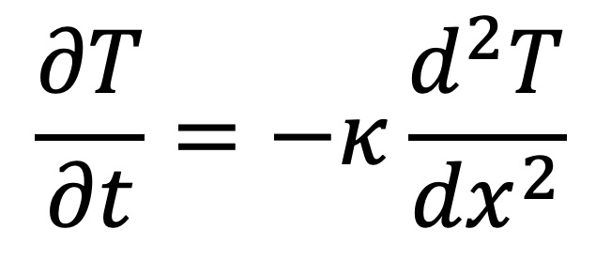
離散化
時間
空間
$$\frac{∂T}{∂t}=−κ\frac{d^{2}T}{{dx}^{2}}$$
離散化には空間の離散化と時間の離散化がある

Slide 20
離散化
空間の離散化
時間の離散化
拡大するとピクセルに
静止画像を高速コマ送り
我々が計算機を通して目にするものは離散化されている

Slide 21
空間の離散化
離散的な世界
連続的な世界
この領域全体の物理量を
この点での値で代表させる

Slide 22
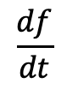
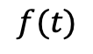
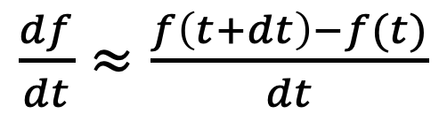
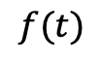
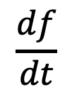
時間の離散化
$$f(t)$$
$$f(t)$$
$$\frac{df}{dt}$$
O
t
Time
O
t
t+dt
Time
$\frac{df}{dt}$ $≈\frac{f\left(t+dt\right)−f(t)}{dt}$
$$\frac{df}{dt}$$
時刻tにおける傾き
時間変化＝現在と少し未来の差

Slide 23
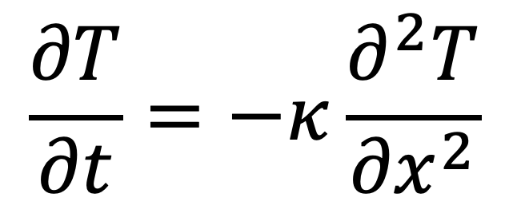
数値計算
$$\frac{∂T}{∂t}=−κ\frac{∂^{2}T}{{∂x}^{2}}$$
ある場所の時間変化量は
まわりの平均との差をへらそうとする
この地点での次のステップでの値を
周りの値をみて決める
上記の操作をすべての地点について繰り返すと
次のステップ(少し未来)での「世界」がわかる
「ステップ」を繰り返せば、遠い未来の世界がわかる
これをプログラミングしよう

Slide 24
プログラミングとは
コンピュータがわかる形で指示を与えること
コンピュータは機械語しか理解できない
554889e5
897dfc89
75f88b55
fc8b45f8
01d05dc3
機械語は数字の羅列
人間にわかりやすい言語から機械語に翻訳する
これをプログラミング言語と呼びます

Slide 25
プログラムの翻訳方式
プログラミング言語
(人間がわかる)
機械語
(コンピュータがわかる)
インタプリタ
(同時通訳)
スクリプト言語
def add(a, b):
return a + b
53
17
7c
7c
コンパイラ
(翻訳)
コンパイラ言語
554889e5
897dfc89
75f88b55
fc8b45f8
01d05dc3
int add(int a, int b){
return a+b;
}

Slide 26
プログラム言語の種類
実行方法 (翻訳の仕方)
スクリプト言語：Python, Ruby, Perl, JavaScript, ...
コンパイル言語：C, C++, Fortran, Java, Rust, ...
※ 最近はこの二種類の区別は曖昧
パラダイム (設計思想)
手続き型、関数型、オブジェクト指向、...
※ 現代のプログラミング言語はほとんどがマルチパラダイム
ブロックの表現方法 (見た目)
中括弧型：C, C++, Perl, Java, JavaScript, Rust, ...
キーワード型：BASIC, Ruby, シェルスクリプト, ...
インデント型： Python, Haskell, F#, ...

Slide 27
ブロックとは
プログラムは原則として上から順番に実行される
「日の丸」を描画するプログラム
from PIL import Image, ImageDraw
white = (255,255,255)
red = (255,0,0)
im = Image.new("RGB", (300, 200),white)
draw = ImageDraw.Draw(im)
draw.ellipse((90, 40, 210, 160), fill=red)
im.show()

Slide 28
ブロックとは
プログラムは原則として上から順番に実行される
from PIL import Image, ImageDraw
white = (255,255,255)
red = (255,0,0)
im = Image.new("RGB", (300, 200),white)
draw = ImageDraw.Draw(im)
draw.ellipse((90, 40, 210, 160), fill=red)
im.show()
ライブラリの読み込み
色の定義
イメージの作成
円の描画
イメージの表示
実行順序

Slide 29
ブロックとは
しかし、順番に実行したくない場合もある
実装したいロジック
プログラムでの表現
aが正かチェック
yes
「Yes」と表示
yes
aは正？
「Yes」と表示
no
「No」と表示
no
「No」と表示
プログラムを「かたまり」にわけて
その「かたまり」に処理を飛ばす
ブロック＝プログラムのかたまり

Slide 30
ブロックの表現
ブロックの表現方法はプログラミング言語により異なる
yes
「Yes」と表示
aは正？
「No」と表示
no
C言語
カッコで表現
Ruby
キーワードで表現
Python
インデントで表現
if (a>0){
puts("Yes");
}else{
puts("No");
}
if a > 0 then
puts("Yes")
else
puts("No")
end
if a > 0:
print("Yes")
else:
print("No")

Slide 31
Pythonの文法
原則として「上から順番」に実行される
a = 1
b = 2
c = a + b
print(c)
3が表示される

Slide 32
Pythonの文法：変数
値につけるラベルを変数と呼ぶ
a = 1
b = 2
c = a + b
print(c)
a, b, cは、それぞれ1,2,3という値につけられたラベル
長い名前をつけることもできる
very_very_long_variable = 1

Slide 33
Pythonの文法：変数
Pythonは代入によって変数を宣言する
a = 1
初めて使われた変数はここで作られる
a = 1
a = 2
二度目以降は「上書き」される

Slide 34
Pythonの文法：制御構造
if文：条件が成立しているかどうかで処理を分岐させる
コロンを忘れないように
if 条件:
条件が成立した時に実行
インデントする
if 条件:
条件が成立した時に実行するコード
else:
条件不成立時のコード
インデントを
そろえること
if 条件1:
条件1が成立した時に実行
else if 条件2:
条件1が不成立、かつ条件2が成立した時に実行
else:
条件1と2、いずれも不成立時に実行

Slide 35
Pythonの文法：繰り返し
指定の内容を繰り返すことができる
for 変数 in リスト等:
繰り返す内容1
繰り返す内容2
for i in [0, 1, 2]:
print(i)
0 1 2が表示される
for i in range(3):
print(i)
こんな書き方もできる
for i in range(100, 200, 50):
print(i)
100から200未満まで50刻み
→ 100, 150が表示される

Slide 36
Pythonの文法：関数
よくつかう処理を「関数」としてまとめることができる
def 関数名(引数):
処理内容1
処理内容2
def hello():
print("Hello")
hello()
hello()
関数は定義時には実行されない
あとで何度でも実行できる
def add(a, b):
return a + b
c = add(1,2)
関数の入力は「引数(ひきすう)」と呼ぶ
関数はreturnで値を返すことができる

Slide 37
Pythonの文法：ライブラリ
ライブラリ＝便利なツールをまとめたもの
Pythonはライブラリが豊富かつ強力
ライブラリを使いたい場合はimport文を使う
例：三角関数が使いたい場合
import math a = math.sin(1.0)
b = math.cos(2.0)
「mathライブラリを使うよ」という宣言
mathライブラリのsin関数を使う
mathライブラリのcos関数を使う
「モジュール名.関数名(引数)」の形で
mathモジュールの中の関数を呼びだす

Slide 38
Pythonの文法：ライブラリ
いちいちモジュール名を書きたくない場合はfrom文を使う
from math import sin, cos a = sin(1.0)
b = cos(2.0)
「*」で、そのモジュール内の関数すべて使うこともできる
from math import *
a = sin(1.0)
b = cos(1.0)
c = tan(1.0)
(思わぬバグの元なので非推奨)

Slide 39
Pythonの文法：ライブラリ
「as」インポートするライブラリに別名をつける
numpyをロードして「np」という別名をつける
import numpy as np
あとでnpを使ってライブラリ内の関数を呼び出せる
np.random.randint(1,7)
matplotlibのpyplotにpltという名前をつけるのも良く行われる
from matplotlib import pyplot as plt
他にもたくさん文法や機能があるけれど、とりあえず組んでみよう！

Slide 40
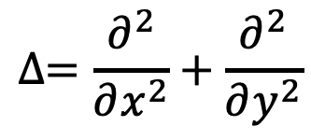
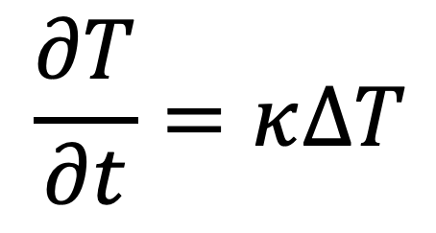
テーマ１: 拡散方程式
$$\frac{∂T}{∂t}=κ∆T$$
$$∆=\frac{∂^{2}}{∂x^{2}}+\frac{∂^{2}}{∂y^{2}}$$
正方形領域の中央部分を正方形状に熱し、
熱がどのように伝わっていくか観察する

Slide 41
テーマ2：反応拡散方程式
Belousov-Zhabotinsky (BZ) 反応
いくつかの溶液を混ぜる
色が周期的に変わっていく
周期的な化学反応が拡散と組み合わさると？

Slide 42
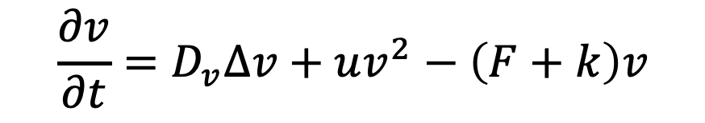
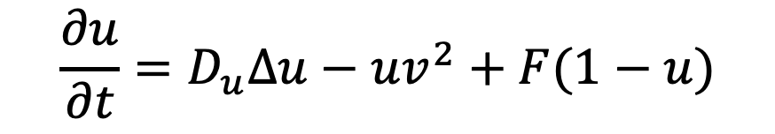
テーマ2：反応拡散方程式
二種類の化学物質uとvがお互いに反応しながら拡散する式
$$\frac{∂u}{∂t}=D_{u}∆u−uv^{2}+F(1−u)$$
$$\frac{∂v}{∂t}=D_{v}∆v+uv^{2}−\left(F+k\right)v$$
拡散
反応
チューリング・パターン
反応と拡散がおりなす不思議な模様

Slide 43
テーマ3：ロジスティックマップ
第i+1世代
子供を作って死ぬ
十分栄養を蓄えたら
たくさん子供を作る
第i世代
栄養がないと
子供も少ない
栄養がほとんどないと
子供を作ることができない
この振る舞いを数式で表現する

Slide 44
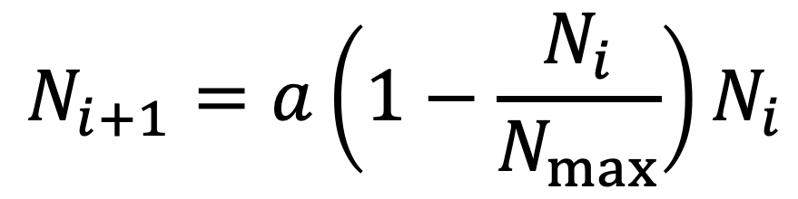
テーマ3：ロジスティックマップ
第i+1世代の個体数
第i世代の個体数
$$N_{i+1}=a\left(1−\frac{N_{i}}{N_{max}}\right)N_{i}$$
一匹が生む次世代の個体数
人口密度低
人口密度高
子供をたくさん生む
子供をほとんど産まない
そのうち個体数が落ち着く？

Slide 45
テーマ4：分子動力学法
地球から見ると惑星は複雑に動く
太陽系の外から見るとその動きは単純

Slide 46
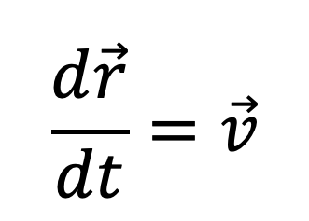
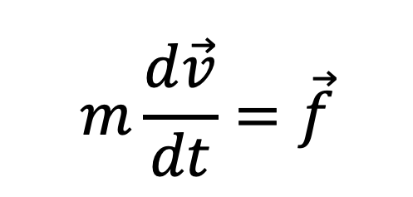
テーマ4：分子動力学法
太陽系の動きを支配しているのはニュートンの運動方程式
$$m\frac{d\vec{v}}{dt}=\vec{f}$$
速度の変化は力に比例する
$$\frac{d\vec{r}}{dt}=\vec{v}$$
速度×時間が位置の変化
Molecular Dynamics method
これを数値的に解くのが分子動力学法

Slide 47
テーマ4：分子動力学法
「文字の形」の構造物を作り、重力をかけてその変化を調べる
スパコン
ビーズをバネでつないだモデルに変換

